Slide 1
Рекомендации родителям по укреплению здоровья детей
Воспитатель по ФИЗО: Демичева В.Н

Slide 2

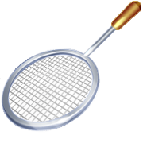
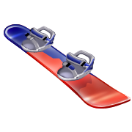

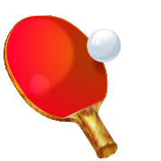
Физическое воспитание ребенка в семье
Долг родителей — укрепить здоровье ребенка в данный момент и обеспечить благоприятное развитие детского организма в будущем. Нормальное развитие и состояние здоровья обеспечивается созданием оптимальных условий, то есть организацией правильного режима.
Физические упражнения только тогда приносят пользу, когда ими занимаются систематически. Родители обязаны ежедневно находить время для занятий физическими упражнениями со своими детьми и тщательно следить за их здоровьем, обращая внимание на внешний вид, настроение и самочувствие ребенка.

Slide 3

Режим дня дошкольника
Режим дня, установленный в соответствии с возрастными особенностями детей, — одно из существенных условий нормального физического развития ребенка.
Приучая детей к определенному режиму, к выполнению гигиенических требований, мы создаем у них полезные для организма навыки и тем самым сохраняем их здоровье.
Сон. во время сна ребенок получает полный отдых. Продолжительность: дети 3—4 лет спят 14 часов в сутки, 5—6 лет — 13 часов, 7—8 лет — 12 часов. Из этого времени необходимо, выделить 1,5часа для дневного сна. На ночь ложиться не позднее 20—21 часа.
Питание. Дети получают питание 4—5 раз в день. Первая еда дается через час после пробуждения ребенка, а последняя — часа за полтора до сна. Между приемами пищи установлены промежутки в 3—4 часа, их надо строго соблюдать. Наиболее сытная еда дается в обед, менее сытная — на ужин.
Прогулки. Как бы точно ни соблюдалось время сна и еды, режим нельзя признать правильным, если в нем не предусмотрено время для прогулки. Чем больше времени дети проводят на открытом воздухе, тем они здоровее.

Slide 4
Прогулки - это важно!
Дети должны проводить на свежем воздухе как можно больше времени, чтобы быть здоровыми и крепкими.
В летнее время дети могут находится более 6 часов , а в осеннее и зимнее время дети должны быть на воздухе не менее 4 часов.
Лучшее время для прогулок с детьми — между завтраком и обедом и после дневного сна, до ужина.
Причиной отмены прогулки для здорового ребенка могут быть исключительные обстоятельства: проливной дождь, большой мороз с сильным ветром.

Slide 5
Закаливание первый шаг на пути к здоровью
Закаливание детей необходимо для того, чтобы повысить их устойчивость к воздействию низких и высоких температур воздуха и за счет этого предотвратить частые заболевания.
При закаливании детей следует придерживаться
основных принципов:
• проводить закаливающие процедуры систематически,
• увеличивать время воздействия закаливающего фактора постепенно,
• учитывать настроение ребенка и проводить процедуры в форме игры,
• начинать закаливание в любом возрасте,
• никогда не выполнять процедуры, если малыш замерз,
• избегать сильных раздражителей: продолжительного воздействия холодной воды или очень низких температур воздуха, а также перегревания на солнце,
• закалятся всей семьей,
• в помещении, где находится ребенок,
никогда не курить.

Slide 6
Способы закаливания
Основные факторы закаливания - природные и доступные
“солнце, воздух и вода”.
«Контрастный душ»
Ребенок вечером купается в ванне. Пусть он согреется в теплой воде. А потом скажите ему: "Давай мы с тобой устроим холодный дождик или побегаем по лужам". Вы открываете холодную воду, и ребенок подставляет воде свои пяточки и ладошки.
«Холодное полотенце»
Если ребенку не нравится обливание холодной водой, постелите в ванне полотенце, смоченное холодной водой (тем 12 С) Попросите ребенка потопать ножками (не стоять!) в течение 1 мин (утром и на ночь). Вытрите ребенку ноги, не растирая, а промокая полотенцем.
«Хождение босиком»
закаляет и стимулирует нервные окончания, находящиеся на стопе, положительно влияет на работу внутренних органов.

Slide 7
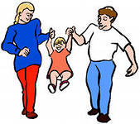
Плоскостопие
Окончательно стопа формируется у ребенка к 7-8 годам. Плоскостопие считается одним из самых распространенных заболеваний у детей. Но родители часто не воспринимают это заболевание всерьез.
Какой должна быть обувь дошкольника?
1. Обувь должна соответствовать форме и размеру стопы.
2. Подошва должна быть гибкой, не должна быть высокой и слишком мягкой.
3. Важный элемент обуви дошкольника – каблук (5-10 мм)
4. Обувь должна иметь прочную фиксацию в носовой части.
5. А так же обеспечивается специальными креплениями на обуви.

Slide 8
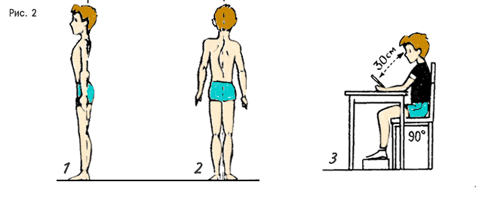
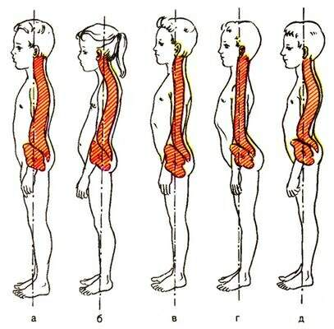
Правильная осанка
Правильная осанка не бывает врожденной, она начинает формироваться
с первых лет нашей жизни.
Причины неправильной осанки:
1.Отсутствие крепкого, достаточно развитого мышечного корсажа – мышечной системы;
2. Неравномерное развитие мышц спины, живота и бедер, изменение тяги, определяющей вертикальное положение позвоночника;
3. Продолжительная болезнь или хронические заболевания, ослабляющие организм;
4. Последствия рахита
5. Не соответствующая росту мебель;
6. Неудобная одежда и обувь.
Контролируйте осанку своего ребенка раз в пол года самостоятельно, не прибегая к помощи врача.

Slide 9
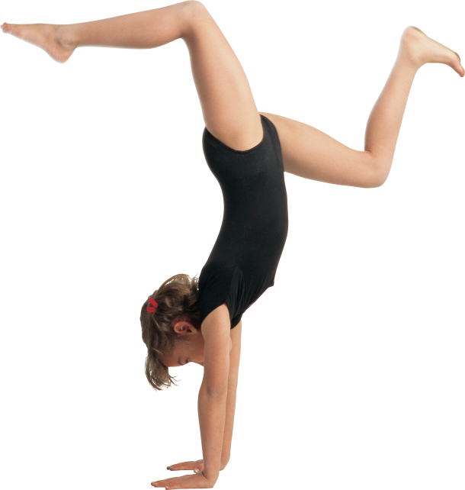
Следим за осанкой вместе
Покажите ребенку такой способ: встать к стене, плотно прижаться затылком,лопатками, ягодицами, икрами ног и пятками, подбородок слегка приподнять. Ребенок должен зафиксировать в сознании мышечные ощущения при таком положении тела. Если 3-4 раза в день ребенок будет стараться удерживать такую позу несколько секунд, это благотворно отразится на его осанке. Для формирования правильной осанки проводите с детьми упражнения с предметами на голове, балансирование, хождение по ограниченной плоскости.

Slide 10
Красивые и здоровые зубы
Красивая улыбка - здоровые, крепкие зубы.
Как только у ребенка появились молочные зубы, давайте ему после кормления кипяченную воду, а более старших детей приучайте полоскать рот после еды.
В 3 года подарите ребенку зубную щетку и приучите чистить зубы ежедневно утром и вечером после еды.
Зубы необходимо чистить правильно, тщательно вычищать остатки пищи щеткой из самых труднодоступных уголков.
Зубы нужно чистить не менее 3х минут. Передние зубы чистить по направлению вверх и вниз, затем задние зубы. Зубы всегда нужно чистить круговыми движениями
Ухаживайте за своими зубами ежедневно, ешьте полезные продукты, посещайте стоматолога раз в полгода и тогда ваши зубки будут крепкими, а улыбка белоснежной

Slide 11
Плавание
Раннее плавание детей способствует быстрейшему их физическому и психомоторному развитию. При плавании кожа ребенка испытывает благотворное массирующее воздействие воды, в связи с чем улучшается кровообращение и укрепляется нервная система.
Польза плавания.
1. Улучшает работу внутренних органов, развивает сердечнососудистую и дыхательную систему.
2. В условиях продолжительного пребывания в воде совершенствуются процессы терморегуляции. Происходит закаливание организма.
3. Плавание, является одним из лучших средств формирования правильной осанки ребенка.
4. Дозированное плавание может быть полезно детям, склонным к простудным заболеваниям.
5. Регулярные занятия плаванием, способствуют укреплению нервной системы, крепче становится сон, улучшается аппетит, повышается общий тонус организма, совершенствуются движения, увеличивается выносливость.
Будьте здоровы!

Slide 12
Спасибо за внимание.

